Slide 1
Impacto Ambiental

Slide 2
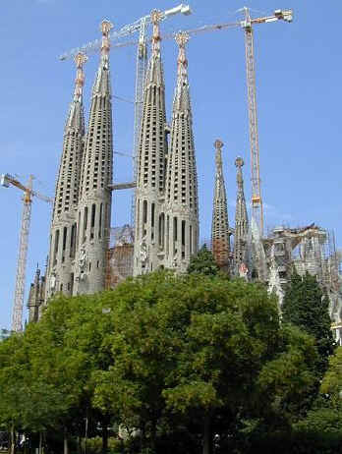
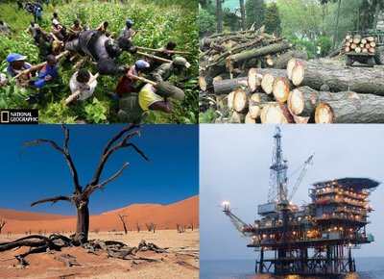
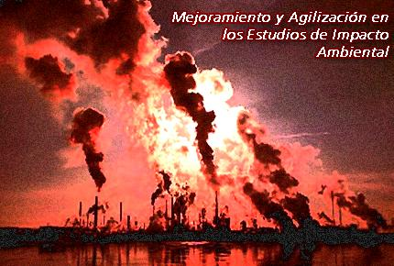
Que es impacto ambiental?
Es el efecto que produce una determinada acción humana sobre el medio ambiente.

Slide 3
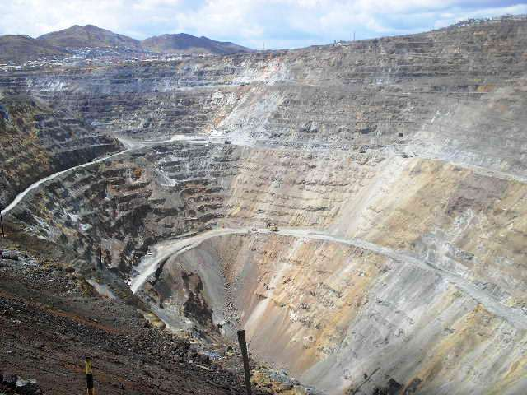
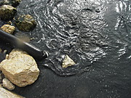
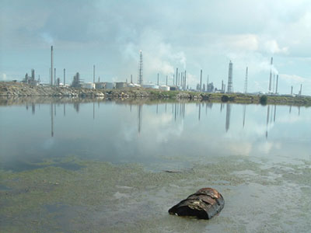
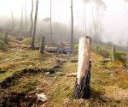
Clasificación de los impactos
Irreversible
Temporal
Persistente
Reversible

Slide 4
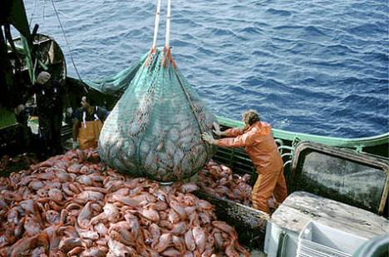
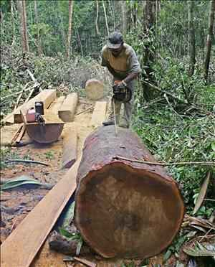
AGOTAMIENTOS DE LOS RECURSOS NATURALES
Los recursos naturales son aquellos bienes materiales y servicios que proporciona la naturaleza sin alteración por parte del ser humano.

Slide 5
RENOVABLES
NO RENOVABES
Los vehículos queman grandes cantidades de petróleo, sin tener en cuenta su agotamiento ni los problemas que trae su combustión.

Slide 6
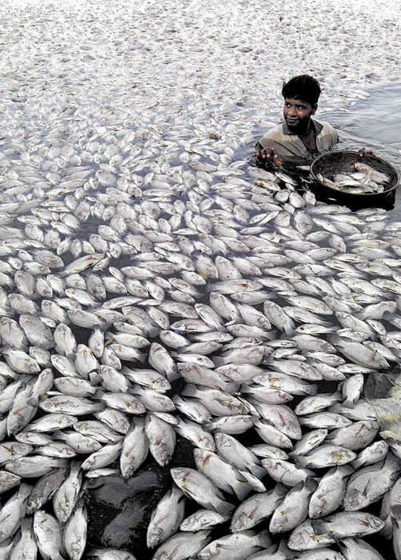
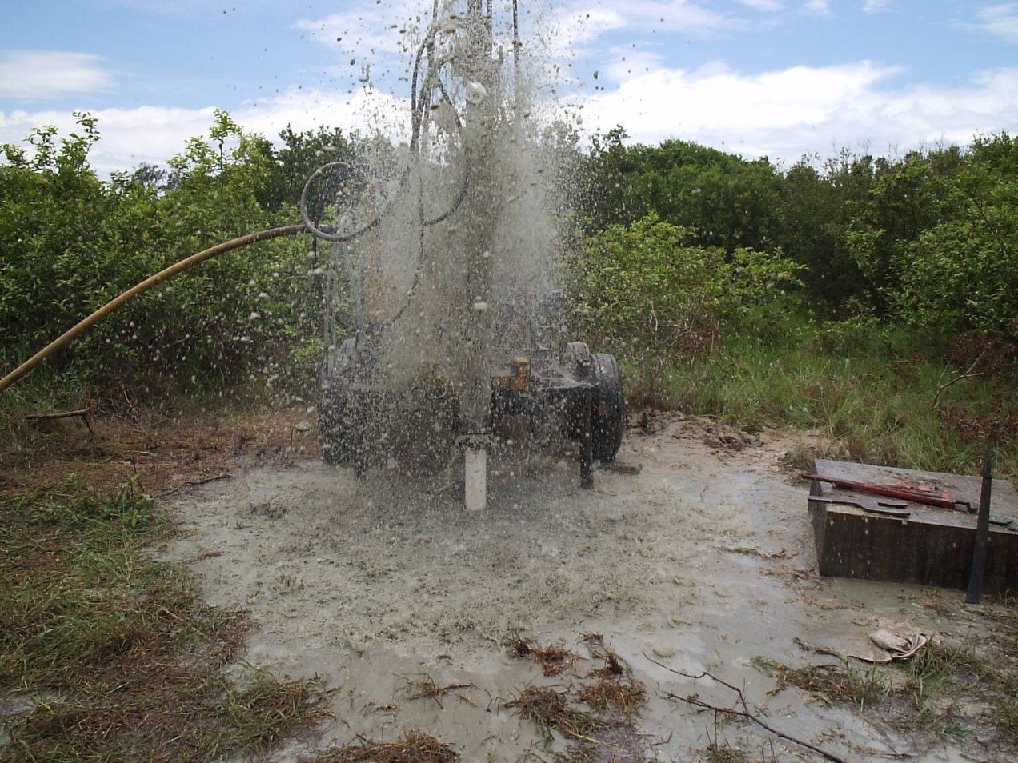
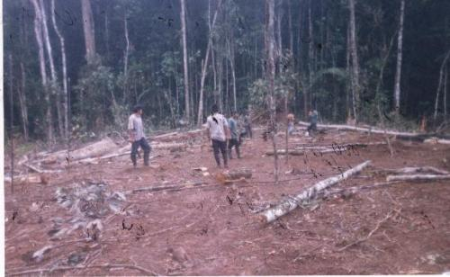
El agotamiento de los recursos naturales se ha convertido en un motivo muy preocupante.

Slide 7
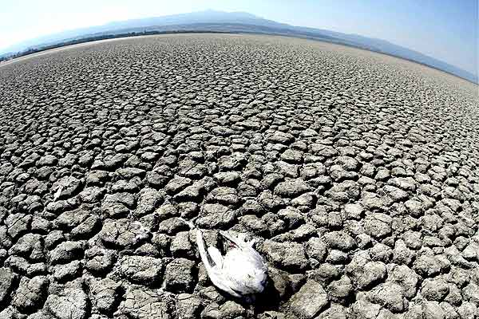
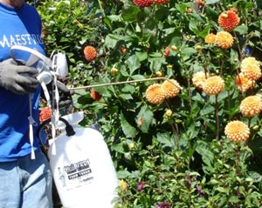
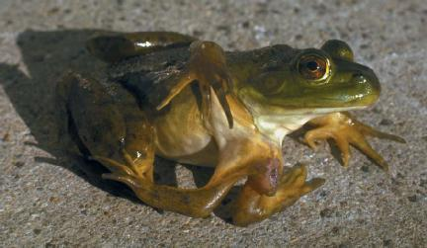
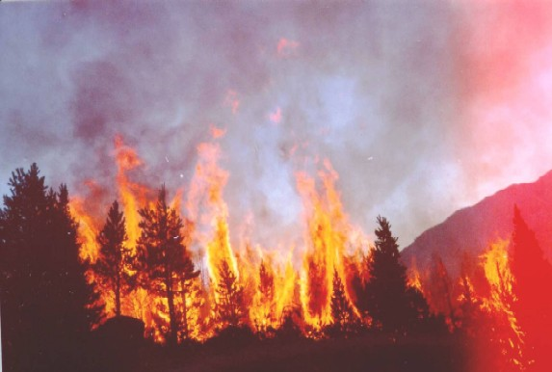
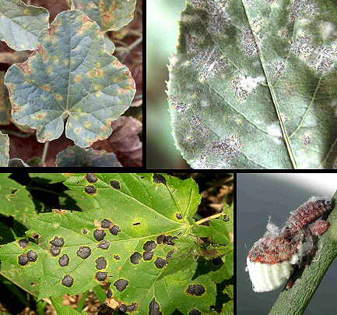
FACTORES QUE INTERVIENEN EN LA EXTINCION DE LAS ESPECIES

Slide 8
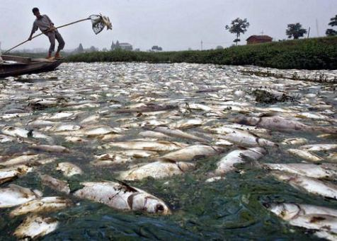
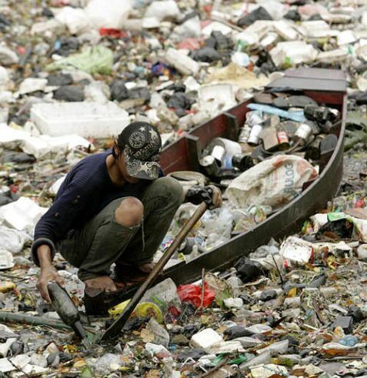
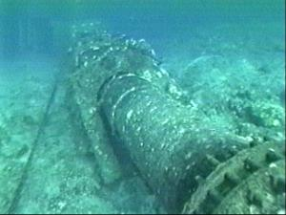
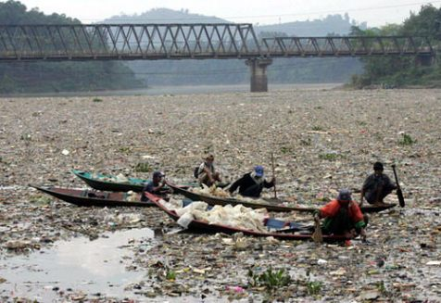
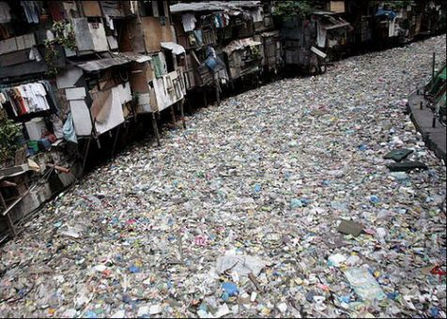
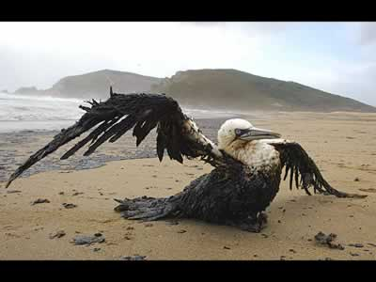

Slide 9
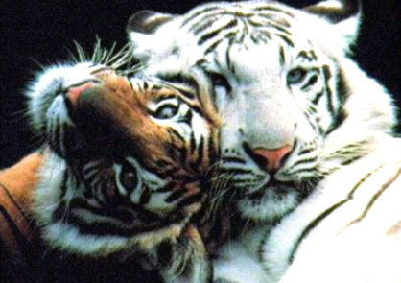
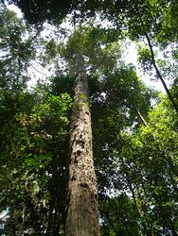
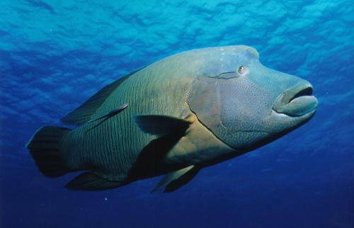
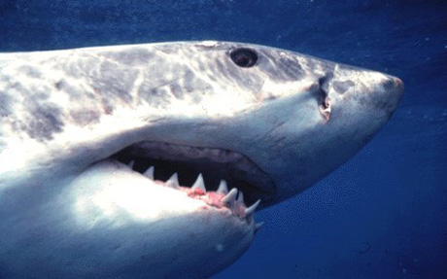
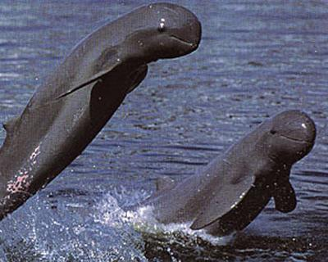
ESPECIES EN PELIGRO DE EXTINCIÓN
EN EXTINCION
2- Ramín (Gonystylus spp)
3- Tigre
(Panthera tigris)
TOP 10 DE LAS ESPECIES
1- Pez Napoleón
4- Gran tiburón blanco (Carcharodon carcharias)
5- Delfín de Irrawaddy (Orcaella brevirostris):

Slide 10
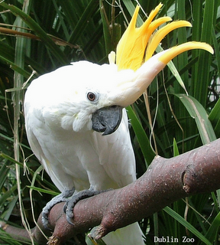
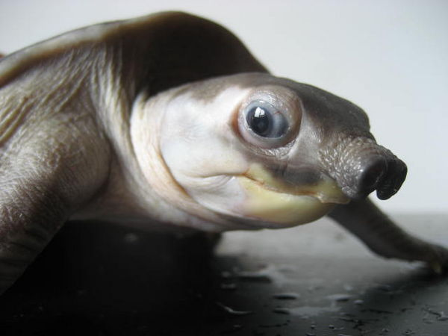
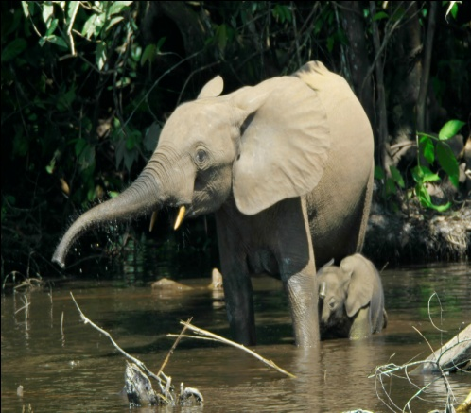
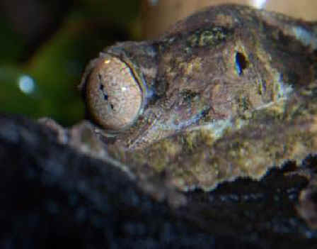
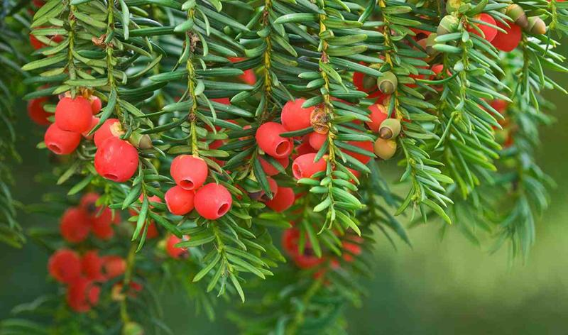
ESPECIES EN PELIGRO DE EXTINCIÓN
EN EXTINCION
7. Tortuga de nariz de cerdo (Carettochelys insculpta)
8. Cacatúa de cresta amarilla (Cacatua sulphurea):
TOP 10 DE LAS ESPECIES
6. Elefante asiático (Elephas maximus)
9. Gecos del género Uroplatus (Uroplatus)
10. Tejos asiáticos (Taxus chinensis, T. cuspidata, T. fuana, T sumatrana

Slide 11
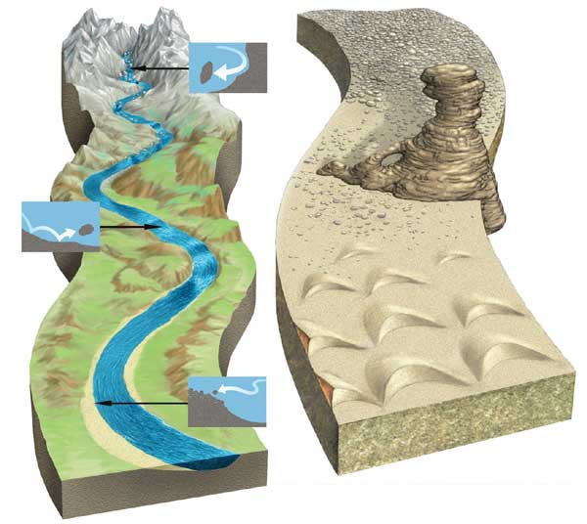
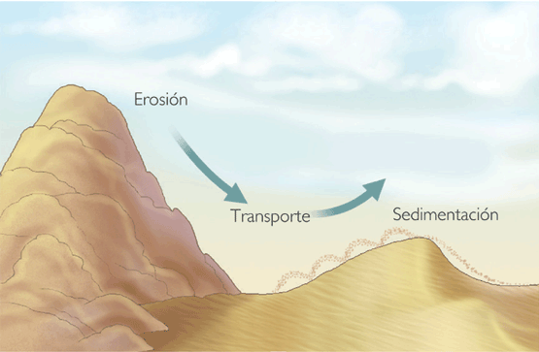
FACTORES QUE CONTRIBUYEN A LA EROSION DEL SUELO
Se denomina erosión al proceso de sustracción o desgaste del relieve del suelo intacto (roca madre)

Slide 12
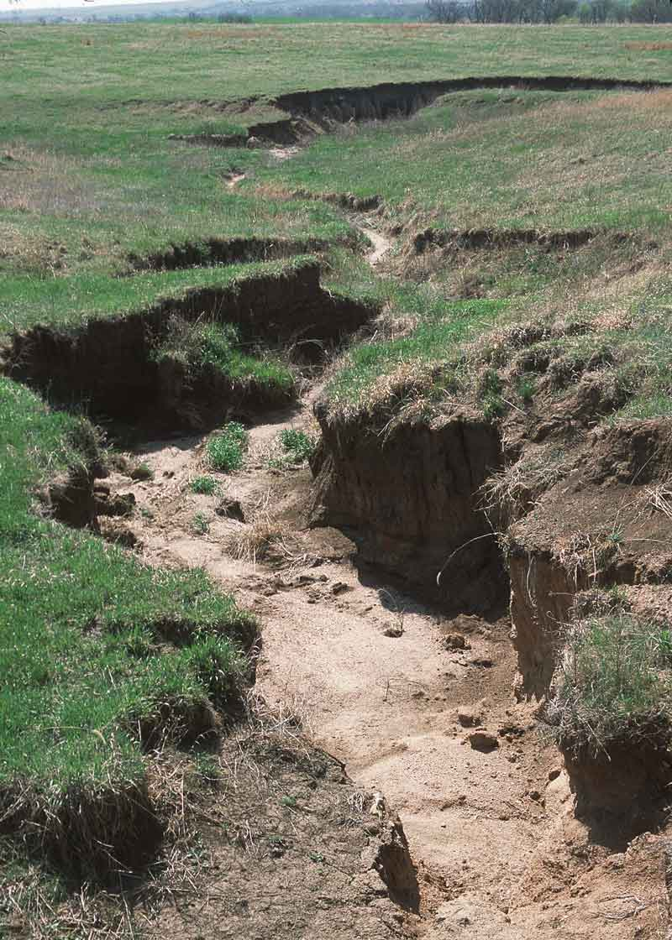
FACTORES QUE CONTRIBUYEN A LA EROSION DEL SUELO
EL VIENTO
EL AGUA
El suelo desprovisto de la cortina protectora que forman los árboles, es víctima de la acción del viento que pule, talla y arrastra las partículas de suelo y de roca.
Cuando el suelo ha quedado desprotegido de la vegetación y sometido a las lluvias, los torrentes arrastran las partículas del suelo hacia arroyos y ríos.

Slide 13
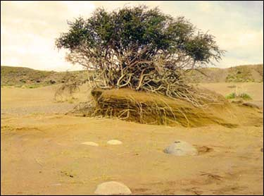
CONSECUENCIAS DE LA EROSION
Formación de arenales y graveras en las vegas fértiles
Reducción de la humedad ambiental aportada por la vegetación.
Desequilibrio grave en el ecosistema del suelo
Perdida progresiva de la fertilidad.
Reducción de la cobertura vegetal.
Disminución de la flora y la fauna.

Slide 14
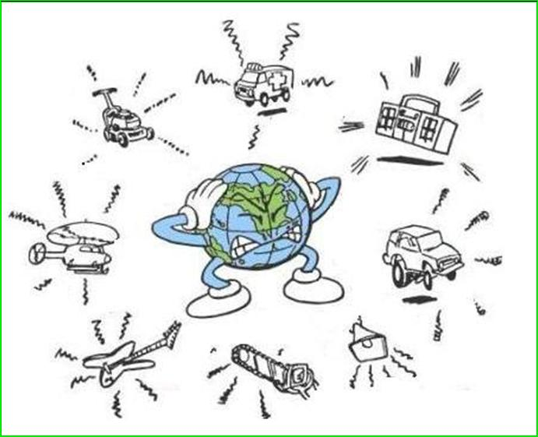
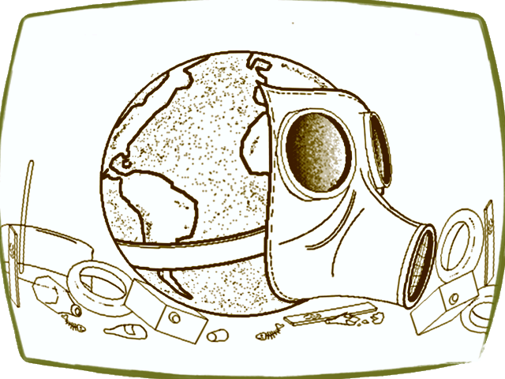
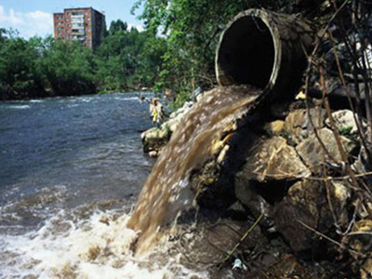
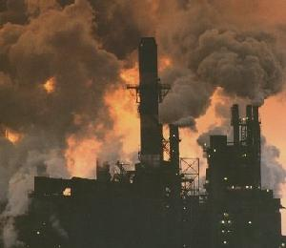
CONTAMINACIONES
FÍSICAS
QUÍMICAS
BIOLOGICAS
Toda sustancia orgánica e inorgánica, natural o sintética que tiene probabilidades de lesionar la salud de las personas en alguna forma o causar otro efecto negativo en el medio ambiente.
Son caracterizados por un intercambio de energía entre persona y ambiente en una dimensión y/o velocidad tan alta que el organismo no es capaz de soportarlo..
Todos los agentes representados por organismos vivos (la mayoría suelen que ser microorganismos como bacterias, vírus, hongos, etc.).

Slide 15
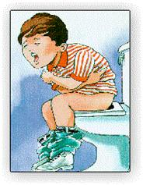

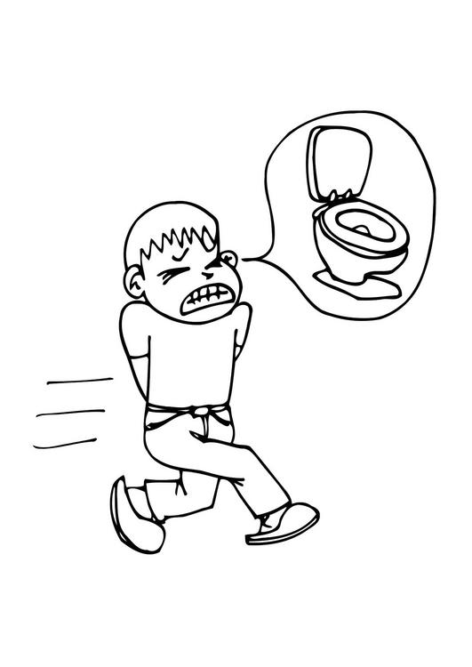
ENFERMEDADES POR CONTAMINACION DEL AGUA
 | Amebiasis | Giardiasis
Síntomas | Dolores abdominales Estreñimiento o diarreas Fiebre Escalofríos Ulceras cutáneas. | Diarrea y Nauseas Vómitos y Debilidad Fatiga y Fiebre Haces amarillentas.
Fuentes contaminantes | Heces humanas Aguas residuales. | Heces humanas Heces del castor Agua residuales domesticas.
Factores contribuyentes | Uso de agua contaminada. Saneamiento ambiental deficiente. | Eliminación inadecuada de aguas residuales Tratamiento de agua incompleto Saneamiento ambiental deficiente.

Slide 16

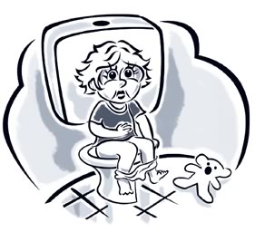
ENFERMEDADES POR CONTAMINACION DEL AGUA
 | Cólera (rebrote): | Gastroenteritis:
Síntomas | Diarrea profunda Vómitos Dolores abdominales Deshidratación Ojos hundidos. | Dolores abdominales Diarrea Fiebre Vómitos y cefalea.
Fuentes contaminantes | Heces y Vómitos humanos Aguas residuales domesticas. | Heces humanas Aguas residuales domesticas.
Factores contribuyentes | Utilización de aguas contaminadas Mal estado nutricional. | Eliminación impropia de aguas residuales Uso de agua contaminada.

Slide 17
ECOLOGÍA
Edwin A. Chavez Macedo
Laura G. Puebla Pedraza
Itzelt G. Guerra Vera
EQUIPO
5
Diana L. Gonzalez Rosas
Ana I. Perea Contreras

